Slide 1
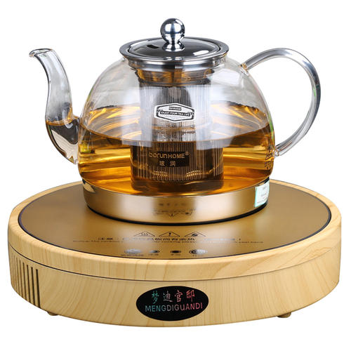
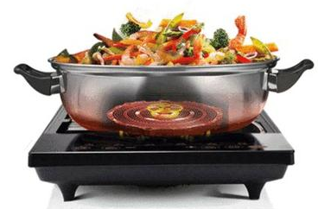
第十一章 变化的电磁场
§11-3 感生电动势 感生电场
Induced electromotive force vortex electric field

Slide 2
本章内容
第十一章 变化的电磁场
§11-1 法拉第电磁感应定律
§11-2 动生电动势
§11-3 感生电动势 感生电场
§11-4 自感和互感
§11-5 磁场的能量
§11-6 电磁场的理论基础

Slide 3
知识回顾
复习：动生电动势
1.非静电力:洛仑兹力
2.计算
若为正,为a b方向
若为负,为b a方向
3.特例
直导线在均匀磁场的垂面以磁场为轴转动

Slide 4


引言
1. 导体回路不动，由于磁场变化产生的感应电动势叫感生电动势。
2. 产生感生电动势的非静电力是什么力？
变
(1) 是不是洛仑兹力？
不是洛仑兹力
不动
(2) 会是什么力？
不是洛仑兹力，不是静电力
1861年，麦克斯韦（1831-1879）大胆假设！

Slide 5
一、感生电场
定义：变化的磁场在其周围空间，激发一种能够产生感生电动势的电场，这种电场叫做感生电场，或涡旋电场。
涡旋电场对电子加速
存在验证：
电子感应加速器
通交流电的电磁铁
电子束
真空环
靶
电子枪

Slide 6
二、感生电场的性质
1. 感生电场的环路定理
由电动势定义：
法拉第电磁感应定律
（
的正方向与 L 成右手螺旋关系）

Slide 7
二、感生电场的性质
说明1：
感生电场是非保守场。
感生电场的电场线是无头无尾的闭合曲线，所以又叫涡旋电场。
注意：感生电场的电场线不仅仅存在于有磁场的区域，外部同样也有。

Slide 8
二、感生电场的性质
说明2：
此式反映变化磁场和感生电场的相互关系，即感生电场是由变化的磁场产生的。
S 是以 L 为边界的任一曲面。
的法线方向应选得与曲线 L的积分方向成右手螺旋关系
是曲面上的任一面元上磁感应强度的变化率
不是积分回路线元上的磁感应强度的变化率

Slide 9
二、感生电场的性质
如下图，假设面积法线方向向上，则边界闭合回路的绕行方向为红色箭头所示。如果 B 的方向向上并且
则
由此得到结论：感生电场和磁感应强度的变化在方向上满足——左手螺旋关系。

Slide 10
二、感生电场的性质
与
构成左旋关系。
俯视图

Slide 11
二、感生电场的性质
2.感生电场的高斯定理
感生电场是无源场。
比较
静电场
感生电场
起源
由静止电荷激发
由变化的磁场激发
电场线为非闭合曲线
电场线为闭合曲线
电场线形状

Slide 12
比较
静电场
感生电场
有源：
无源：
性质
非保守（涡旋）：
保守：
特点
不能脱离源电荷存在
可以脱离“源”在空间传播
对场中电荷的作用
相互联系
作为产生 的非静电力，可以引起导体中电荷堆积，从而建立起静电场 .

Slide 13
三、感生电动势与感生电场的计算
方法一：由感生电动势的定义
方法二：由法拉第电磁感应定律
（有时需设计一个闭合回路）

Slide 14
三、感生电动势与感生电场的计算
例1. 在长直螺线管内通以随时间变化的电流，即可在半径为 R 的圆柱形空间内获得随时间变化的磁场，磁场方向沿螺线管的轴向。当磁场以匀变速率增加时，求空间感生电场 的分布。 ( > 0 )
解：由场的对称性，变化磁场所激发的感生电场的电场线在管内外都是与螺线管同轴的同心圆。任取一电场线作为闭合回路。

Slide 15
三、感生电动势与感生电场的计算
设回路 L 顺时针绕行
有
设
（
的正方向与L成右手螺旋关系）
对于圆柱形内部：
大小：
得
即
方向：与假设方向相反，即应为逆时针方向

Slide 16
三、感生电动势与感生电场的计算
对于圆柱形外部：
设
（方向与假设方向相反即应为逆时针方向）
设
L 、L’ 处当然有逆时针方向的感生电动势。
如果 L 、L’ 处有导线的闭合回路，那么导线上就会有逆时针方向的感生电流。

Slide 17
三、感生电动势与感生电场的计算
的分布曲线图

Slide 18
四、感生电场的应用
涡电流
大块的金属在磁场中运动，或处在变化的磁场中，金属内部也要产生感应电流，这种电流在金属内部自成闭合回路，称为涡电流或涡流。
（1）热效应
抽真空
工频感应炉的应用
在冶金工业中，某些熔化活泼的稀有金属在高温下容易氧化，将其放在真空环境中的坩埚中，坩埚外绕着通有交流电的线圈，对金属加热，防止氧化。

Slide 19
四、感生电场的应用
用涡电流加热金属电极
抽真空
在制造电子管、显像管或激光管时，在做好后要抽气封口，但管子里金属电极上吸附的气体不易很快放出，必须加热到高温才能放出而被抽走,利用涡电流加热的方法，一边加热，一边抽气，然后封口。
显像管
接高频发生器

Slide 20
四、感生电场的应用
电磁炉

Slide 21
四、感生电场的应用
表面淬火
涡流线
交
流
电
源
铁芯
趋肤效应——涡电流（或涡流）这种交变电流集中于导体表面的效应。

Slide 22
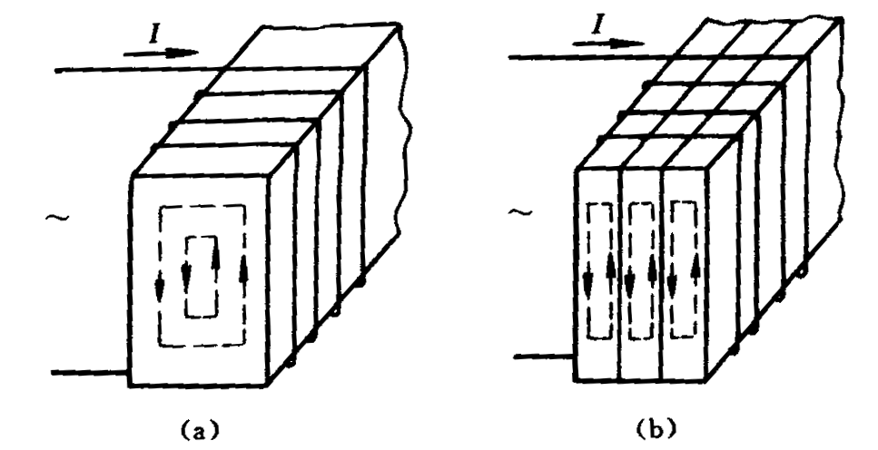
四、感生电场的应用
热效应的危害
变压器（或电动机）的铁心如果制成实心的，变压器工作时在铁心中产生较大的涡电流，使铁心发热，造成漆包线绝缘性能下降，引发事故。
因此在制作变压器铁心时，用多片硅钢片叠合而成，层间绝缘，使导体横截面减小，电阻变大，涡电流减小。

Slide 23
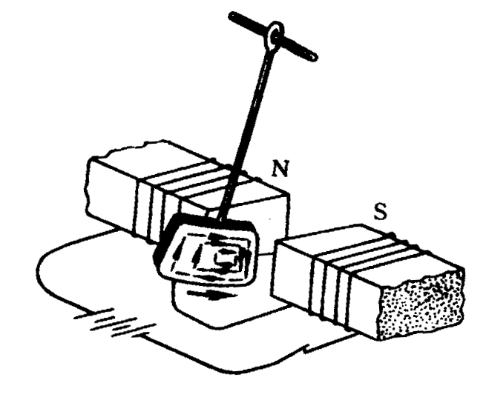
四、感生电场的应用
(2) 电磁阻尼（总是阻碍相对运动）
阻尼摆
电表中的阻尼线圈
电磁驱动—
法拉第圆盘
感应异步电动机
机械手表应避免靠近磁场

Slide 24
小结
1 非静电力:感生电场对电荷的作用力
2 计算
3 感生电场的应用：涡电流

Slide 25
作业：11.8-11.13

Slide 26
谢 谢 大 家

